Slide 1
Key Input & Interrupt
2026.01.19

Slide 2
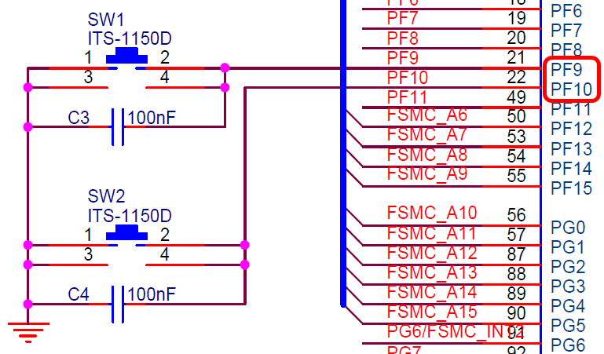
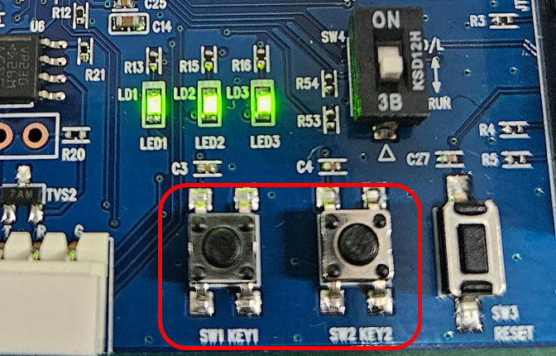
Key Button
PF9 – SW1 KEY1에 할당
PF10 – SW2 KEY2에 할당

Slide 3
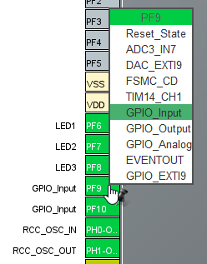
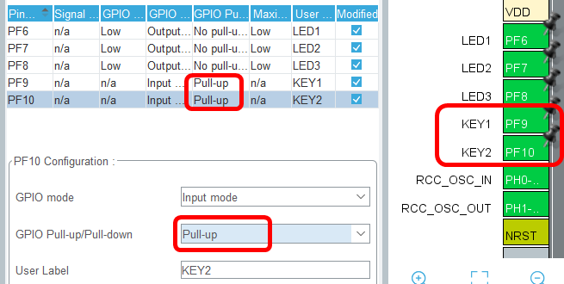
Key Button
PF9, GPIO_Input 설정 후 – KEY1으로 이름 변경
PF10, GPIO_Input 설정 후 – KEY2로 이름 변경
두 핀 모두 Pull-up으로 설정한다.

Slide 4
No Interrupt Key Test
void KEY_Test(void) {
HAL_GPIO_WritePin(GPIOF, LED1_Pin|LED2_Pin|LED3_Pin, GPIO_PIN_SET);
while(1) {
if(HAL_GPIO_ReadPin(KEY1_GPIO_Port, KEY1_Pin) == GPIO_PIN_RESET) {
HAL_GPIO_WritePin(LED1_GPIO_Port, LED1_Pin, GPIO_PIN_RESET);
} else {
HAL_GPIO_WritePin(LED1_GPIO_Port, LED1_Pin, GPIO_PIN_SET);
}
/* Key가 눌리면 GPIO 값이 Low가 된다 */
if(HAL_GPIO_ReadPin(KEY2_GPIO_Port, KEY2_Pin) == GPIO_PIN_RESET) {
HAL_GPIO_WritePin(LED2_GPIO_Port, LED2_Pin, GPIO_PIN_RESET);
} else {
HAL_GPIO_WritePin(LED2_GPIO_Port, LED2_Pin, GPIO_PIN_SET);
}
}
}

Slide 5
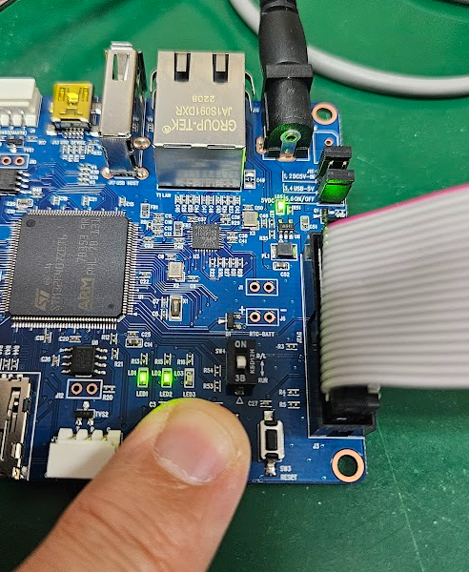
No Interrupt Key Test
처음에 모든 LED Off
Key1을 누르면 LED1 On
Key2을 누르면 LED2 On

Slide 6
Exception 종류
위치 | Exception type | Priority | 설명
0 | - | - | 리셋 시 vector table의 첫 entry
1 | Reset | –3 (highest) | Power up과 Warm reset시.
2 | Non-maskable Interrupt (NMI) | -2 | pre-empted되지 않는다.
3 | Hard Fault | -1 | 모든 종류의 Fault
4 | Memory Management | Configurable | MPU mismatch
5 | Bus Fault | Configurable | Pre-fetch, memory fault
6 | Usage Fault | Configurable | Undefined instruction
7~10 | - | - | Reserved
11 | SVCall | Configurable | System service 호출
12 | Debug Monitor | Configurable | not halting Debug monitor
13 | - | - | Reserved
14 | PendSV | Configurable | Pendable request
15 | SysTick | Configurable | System tick timer.
16~ 255 | External Interrupt | Configurable | core 밖 외부 interrupt (0~239)

Slide 7
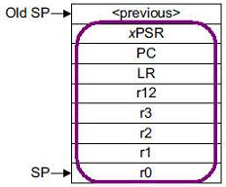
pre-emption 상태 stack 변화
interrupt 발생시 CPU는 자동으로 processor의 상태를 exception의 stack에 저장하고 빠져 나올 때 Interrupt Service Routine (ISR)의 끝에서 복구를 시켜준다.
여기에 저장되는 레지스터들은 R0-3, R12, LR, PSR, PC 등이다.
자동 처리로 인해서 general한 C 함수를 interrupt handler로 쉽게 사용할수 있고, IRQ 지연 시간도 줄어든다. (특별한 어셈블리 분기 stub을 만들 필요가 적고, C로 정의한 함수 심볼 주소를 그대로 사용하기 편하다)
pre-emption이 일어난 상태에서의 stack의 변화 모양은 위 그림. xPSR부터 시작해서 8개의 레지스터가 차례로 저장되어 있는 모습

Slide 8
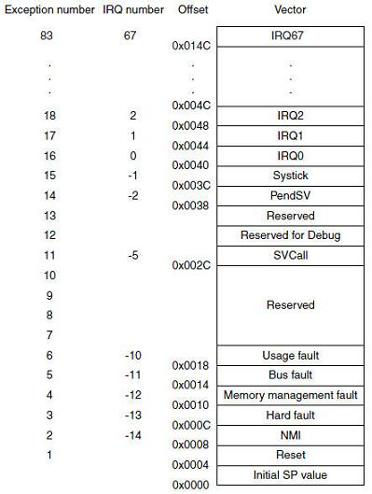
STM32 Vector table

Slide 9
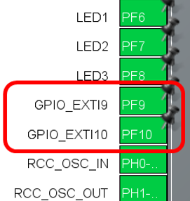
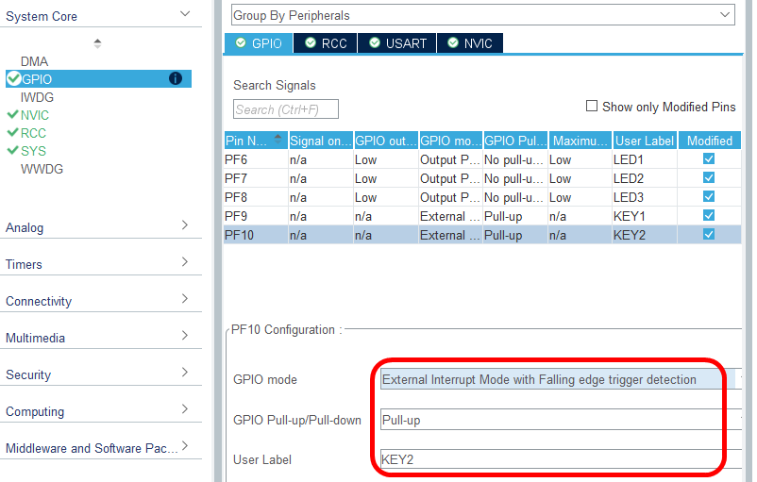
EXTI 설정

Slide 10
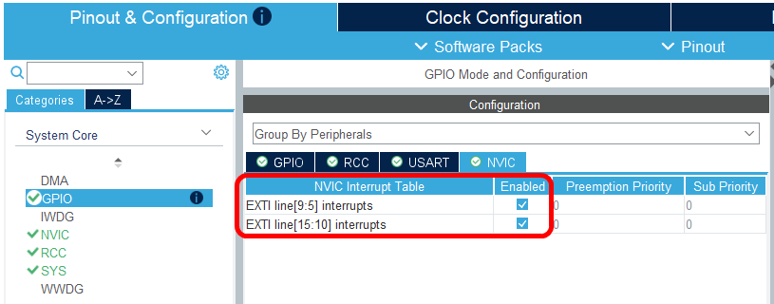
EXTI 설정
NVIC interrupts enable

Slide 11
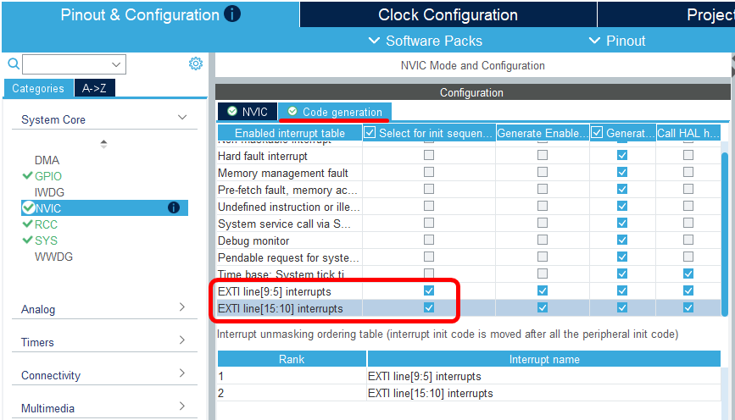
EXTI 설정
NVIC interrupts code generation

Slide 12
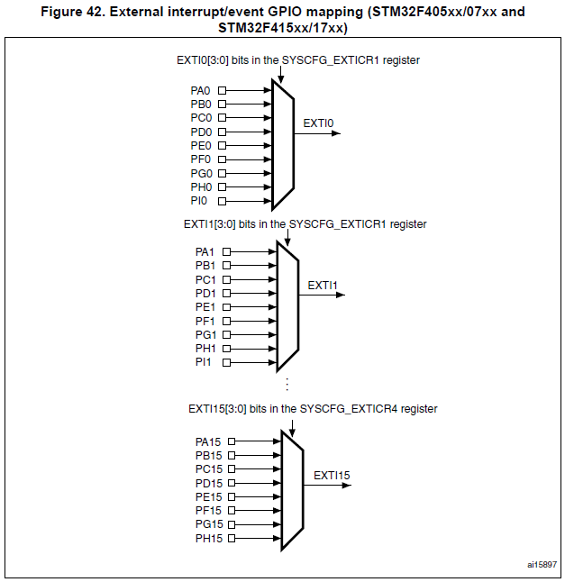
External interrupt GPIO mapping

Slide 13
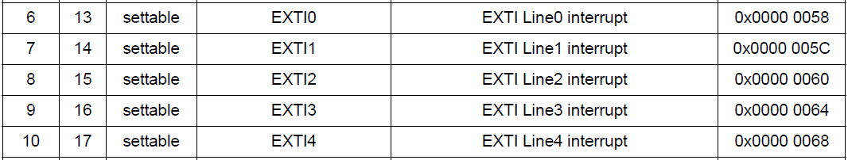
External interrupt

Slide 14
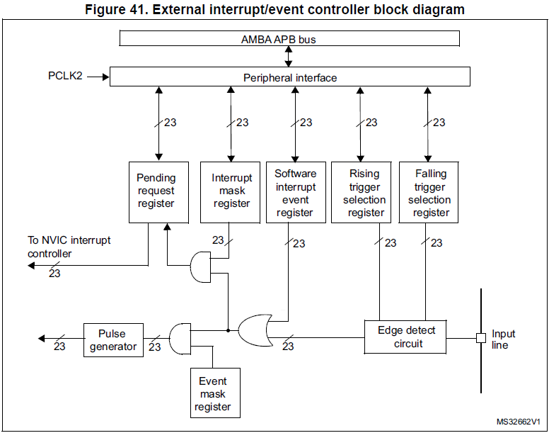
External interrupt/event controller block diagram

Slide 15
NVIC_Configuration
#define KEY1_EXTI_IRQn EXTI9_5_IRQn
#define KEY2_EXTI_IRQn EXTI15_10_IRQn
static void MX_GPIO_Init(void) {
… … … … … …
/*Configure GPIO pins : KEY1_Pin KEY2_Pin */
GPIO_InitStruct.Pin = KEY1_Pin|KEY2_Pin;
GPIO_InitStruct.Mode = GPIO_MODE_IT_FALLING;
GPIO_InitStruct.Pull = GPIO_PULLUP;
HAL_GPIO_Init(GPIOF, &GPIO_InitStruct);
…
}
static void MX_NVIC_Init(void) {
/* EXTI9_5_IRQn interrupt configuration */
HAL_NVIC_SetPriority(EXTI9_5_IRQn, 0, 0);
HAL_NVIC_EnableIRQ(EXTI9_5_IRQn);
/* EXTI15_10_IRQn interrupt configuration */
HAL_NVIC_SetPriority(EXTI15_10_IRQn, 0, 0);
HAL_NVIC_EnableIRQ(EXTI15_10_IRQn);
}

Slide 16
EXTI IRQHandler
void EXTI9_5_IRQHandler(void)
{
HAL_GPIO_TogglePin(LED1_GPIO_Port, LED1_Pin);
HAL_GPIO_EXTI_IRQHandler(KEY1_Pin);
}
void EXTI15_10_IRQHandler(void)
{
HAL_GPIO_TogglePin(LED2_GPIO_Port, LED2_Pin);
HAL_GPIO_EXTI_IRQHandler(KEY2_Pin);
}

Slide 17
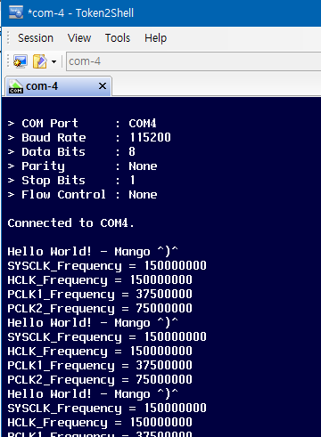
Interrupt Key Test
처음에 모든 LED On
화면에 계속 문자열 출력
Key1을 누르면 LED1 Toggle
Key2을 누르면 LED2 Toggle

